Slide 1
20230808
TinyioT

Slide 2
이번 주 진행 상황
1. cJSON으로 이전 (진행중)

Slide 3
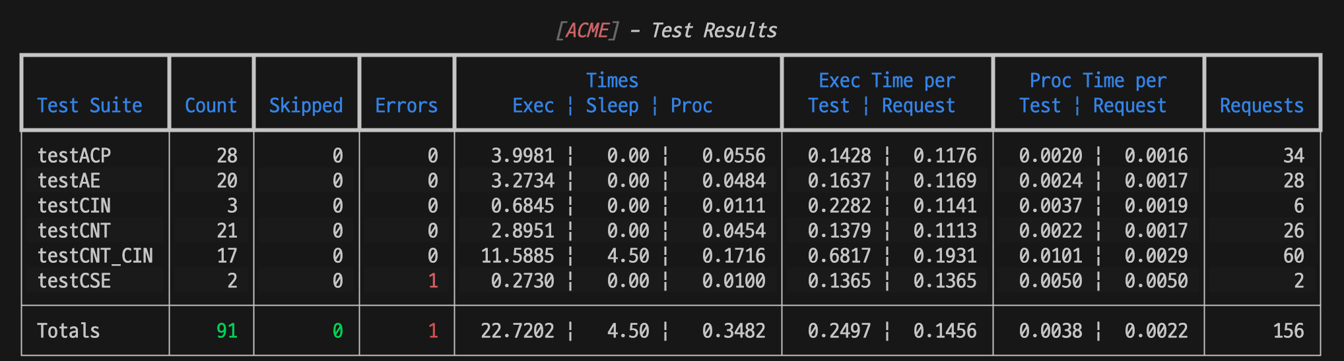
cJSON으로 전환
진행률 : 90%

Slide 4
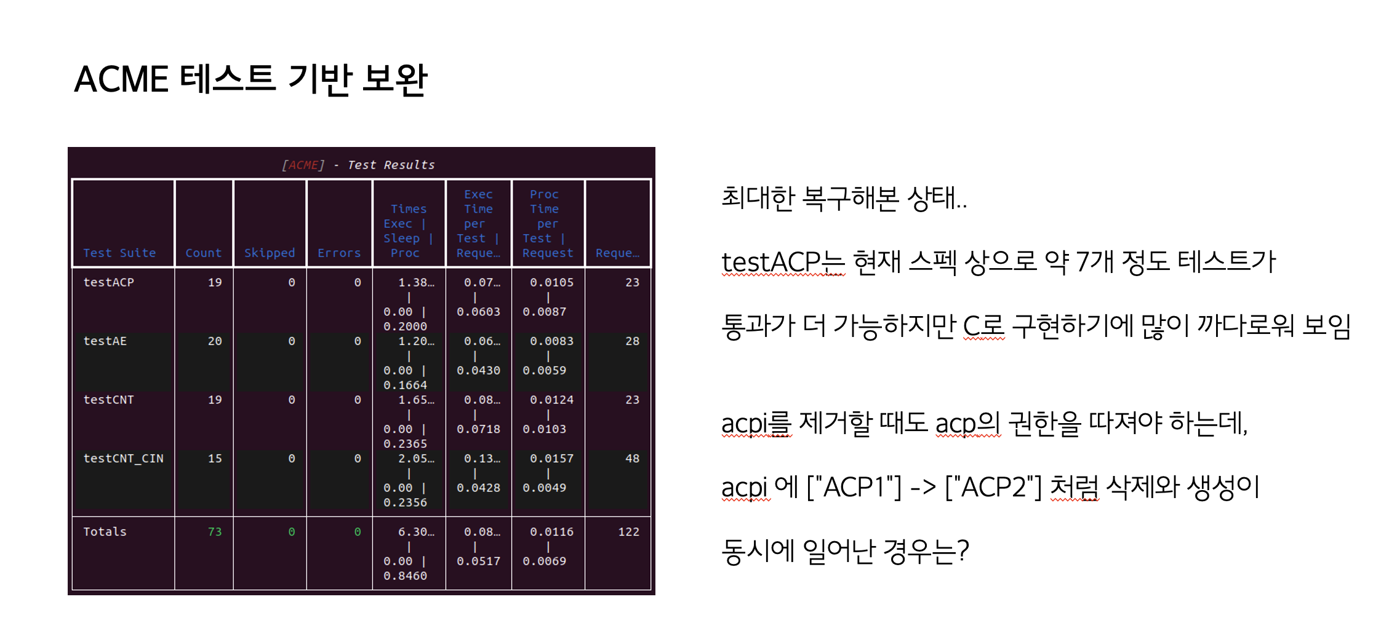
cJSON으로 전환

Slide 5
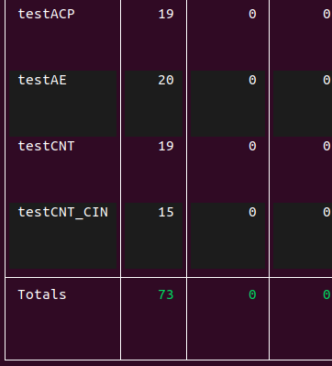
cJSON으로 전환

Slide 6
cJSON으로 전환
예정)
기존과 전환 후 성능 비교
2개다 통과하는 ACME Test 선별 후, 해당 테스트 처리 시간의 평균을 낼 예정
출력되는 값을 볼 때, Create, Update, Delete는 느려짐(이는 Validation 추가의 결과일 수 도 있음)
Retrieve속도는 빠름
FilterCriteria 도 cJSON으로 전환 후, ops attr지원 추가(?)

